Slide 1
Samer
På vei mot fornorskning

Slide 2
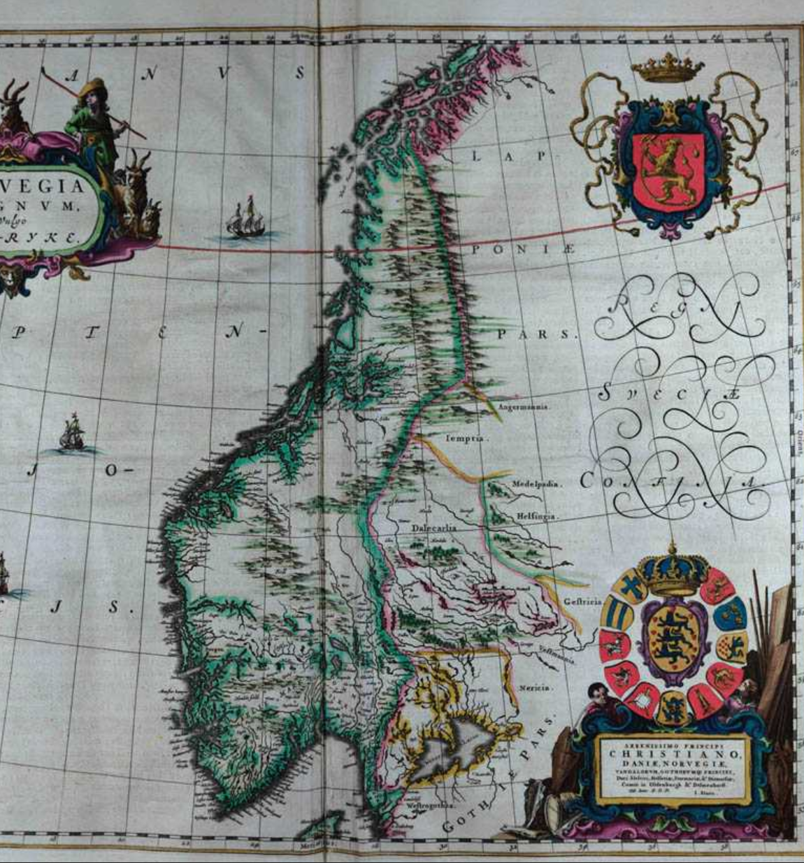
Middelalderen
Flere og flere koloniserer Sápmi
Mellom Norge, Danmark, Sverige og Russland (Novgorod)
Samenes Rike?
Skatt(r), leidang og tributt
Uoversiktlige grenser
En del av norsk lovverket?
Kart over Norge fra ca. 1662
Samane x De kristne

Slide 3
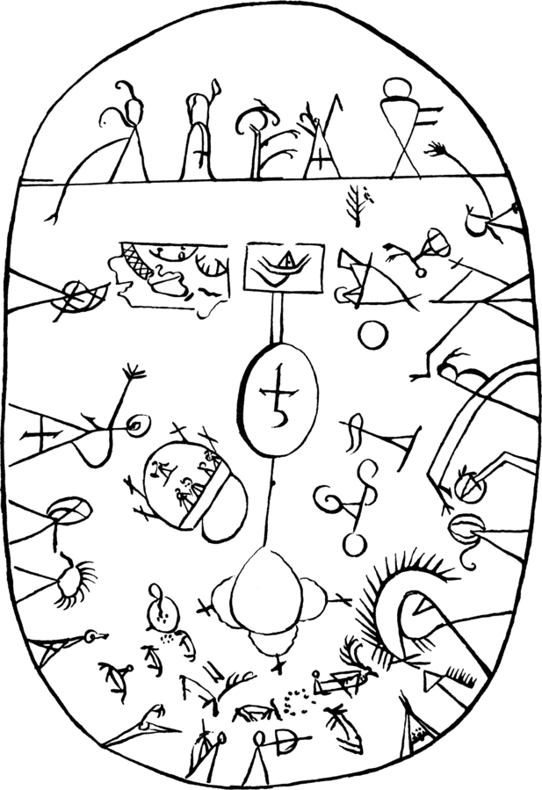
Samene og ny religion
Djevelsk samisk religion
Borgertingsloven: Ingen skal oppsøke samer eller tro på trolldommen deres
Første kirker i Tromsø området rundt 1250
Påvirkning av samisk religion fra Norge og Sverige, ortodokse kirke kom senere.
Veldig få misjoner, forkristning gikk veldig sakte
Fortsatt animistisk religion
Den eldste kjente tegningen av samiske trommer – 1600 tallet, Anders Huitlok

Slide 4
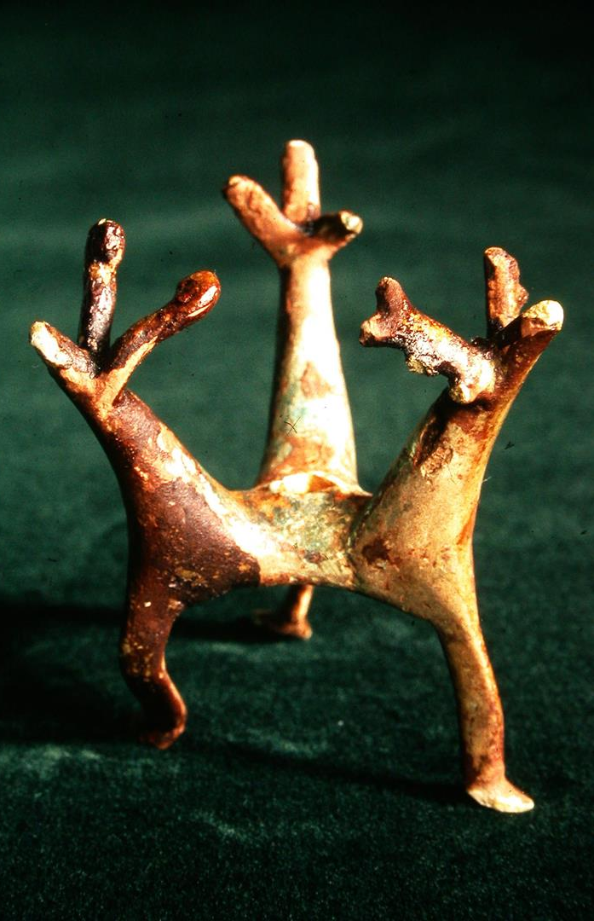
Jordbruk og handel
Ikke-samisk jordbruk ved kysten
Fangst + jakt = pels til konger
„Ingen skal hindre de skogs- og nomademennesker som på folkespråket kalles lapper, i deres jakt, og ei heller de tidligere omtalte Birkarlarboa som ferdes til nevnte lapper“ – Kong Magnuss Eriksson 1328
Første bygder – samisk oppdemming mot kommende fra sør
Fiske – fortsatt viktig – første byer på Lofoten – Vágar (https://arkivinordland.no/fylkesleksikon/innhold/kommuner/vagan/vagar-mellomalderby-og-et-urbant-fiskevar-i-lofoten.54759.aspx)
Samarbeid med Hansa
Reindyr i sentrum

Slide 5
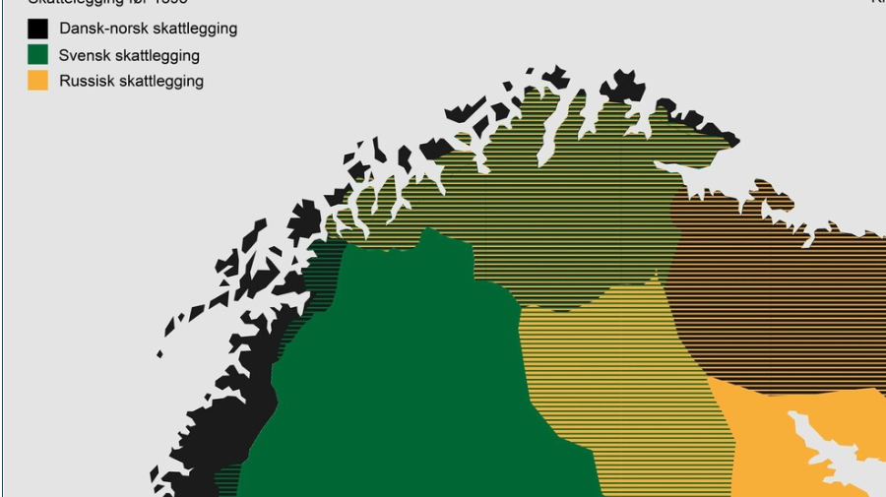
Første konflikter
Skattbetaling til flere land
Det var forskjellige typer av skattinnkreving – ved bruk av soldater
Finnskatt – begrep
Det tok lang tid før grensene ble stabile (1751 og 1826)
Skatt kunne være opp til ¾ av produktenes verdi – betalt i pelseverk

Slide 6
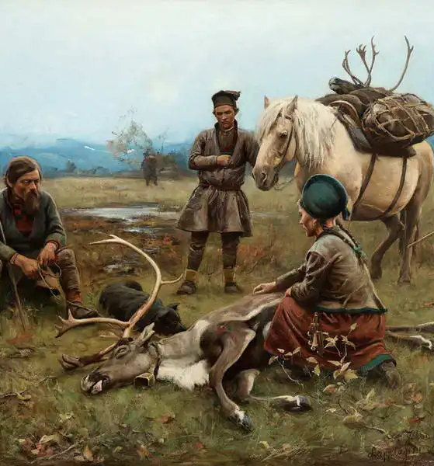
På vei mot nasjonalisme
Sterkere påvirkning av protestanter etter reformasjon
Den samiske religionen nesten forsvant
Samer ble minoritet i sitt land
Første oversettelser til samisk i 1600-tallet
Lappekodisillen – 1751 – samene fikk fri ferdsel mellom landene for å følge rein, men måtte betale leie, om de ferdet ut av „sitt“ land
Støtte for alle som vil bo i Finnmark – vanskelige forhold
Skattefritak for nordmenn i Finnmark (Samer betalte alikevel)
Hvem skal bo i Finnmark? Straffedømte! Og kolonister…Førte til konflikter (fra 1752 av)
Kautokeino opprøret
Lapplägret i Green (Johan Tirén) 1892

